Slide 1
Università degli Studi di Teramo
CORSO DI LAUREA IN SERVIZI GIURIDICI
Elementi di statistica economica
a.a. 2024-2025
Riepilogo corso: i concetti più importanti
prof. Letizia Bani
lbani@unite.it

Slide 2
Riepilogo del corso: i concetti più importanti

Slide 3
Scienza che ha per oggetto lo studio dei fenomeni collettivi suscettibili di misura e di descrizione quantitativa basandosi sulla raccolta di un grande numero di dati inerenti ai fenomeni in esame. I dati vengono raccolti attraverso le indagini (totali e campionarie)
la statistica
In particolare: la statistica economica è quella scienza che ha il compito di individuare, definire, misurare, classificare ed organizzare, secondo i metodi e le procedure tipiche della Statistica, tutte le informazioni che riguardano lo stato e l’andamento, in relazione allo spazio ed al tempo, dei fenomeni economici.
Come tutti i processi produttivi, anche quello della creazione di statistiche (dati) è suscettibile di essere valutato per quanto attiene il rispetto di condivisi canoni di qualità.

Slide 4
Le dimensioni della qualità dell’informazione statistica
Pertinenza o Rilevanza: capacità dell'informazione di soddisfare le esigenze conoscitive degli utenti.
Precisione o Accuratezza: grado di corrispondenza fra la stima ottenuta dall'indagine e il vero (ma ignoto) valore della caratteristica in oggetto nella popolazione obiettivo.
Tempestività e puntualità: intervallo di tempo intercorrente fra il momento della diffusione dell'informazione prodotta e l'epoca di riferimento della stessa.
Accessibilità e chiarezza: nota anche col nome di trasparenza, questa caratteristica corrisponde alla semplicità per l'utente di reperire, acquisire e comprendere l'informazione disponibile in relazione alle proprie finalità.
Confrontabilità o Interpretabilità: possibilità di paragonare nel tempo e nello spazio le statistiche riguardanti il fenomeno di interesse.
Coerenza: vi è coerenza tra dati statistici quando tra di essi non esiste contraddittorietà o incompatibilità.
Credibilità: Fiducia che gli utilizzatori ripongono nel soggetto che l’ha prodotta.
Completezza: dell’informazione prodotta (tutte le statistiche necessarie agli utenti devono essere prodotte) e il livello in cui i concetti utilizzati (definizioni, classificazioni,…) riflettono le esigenze degli utenti.

Slide 5
Il quadro concettuale delle statistiche economiche
Pur esistendo varie teorie sul funzionamento dei sistemi economici, si può affermare che una parte consistente di statistiche economiche è oggi basata su un corpus di concetti e definizioni ampiamente condivisi a livello internazionale
Il quadro concettuale di carattere generale maggiormente impiegato è quello codificato nel “Sistema dei conti nazionali 2008” (System of National Accounts, SNA) che è l'ultima versione dello standard statistico internazionale per i conti nazionali, adottato dalla Commissione Statistica delle Nazioni Unite (UNSC).
Lo SNA, così come la versione europea denominata “Sistema europeo dei conti nazionali e regionali (SEC)” e ufficialmente approvata come regolamento del Consiglio Europeo nel 1996, contiene un vasto insieme di concetti, definizioni e classificazioni, coerenti tra loro, per la misurazione dell’attività economica e la rappresentazione di numerosi fenomeni economici.

Slide 6


La statistica in Italia
L’Istat (Istituto Nazionale di Statistica) rappresenta il principale produttore italiano di dati statistici ufficiali in Italia, certificati secondo una serie di criteri e di logiche. Non è il solo a produrre statistiche ufficiali.
L’Eurostat è un ufficio statistico che di per sé non produce dati, l’Ufficio statistico della Comunità Europea ha un ruolo di coordinamento sulla produzione di statistiche di paesi Europei o candidati ad entrare nella Comunità Europea. L’Eurostat non è un produttore di dati ma è un coordinatore di modalità di raccolta dati.
L’Eurostat ha lo scopo di coordinare le attività di raccolta dati e di definire le statistiche e il modo in cui andare a produrle e calcolarle
Ha il compito di assicurare che siano confrontabili ed armonizzate. L’obiettivo a lungo periodo sarebbe quello di avere un sistema statistico europeo unico, cosa ancora molto lontana

Slide 7

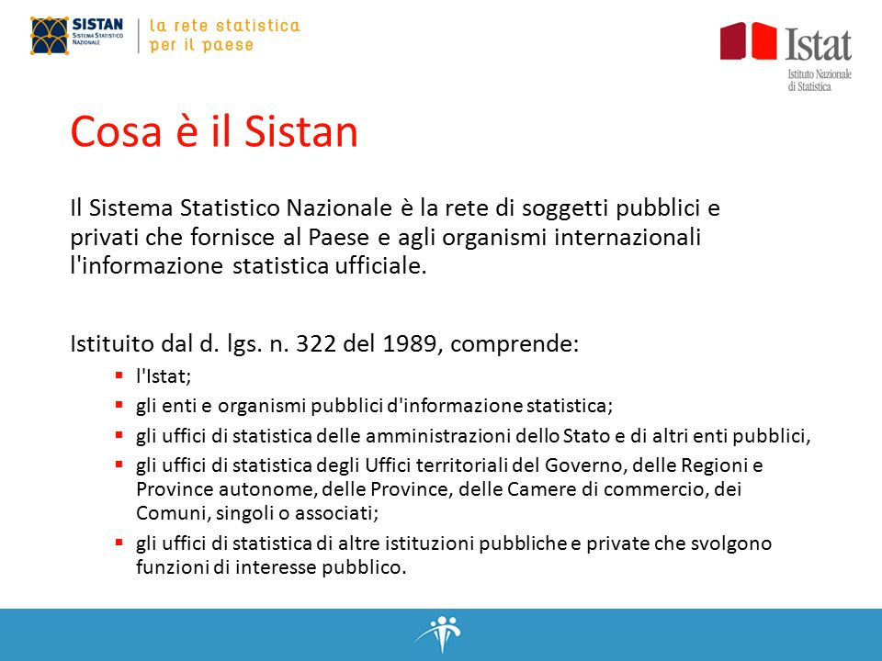
Cose è il SISTAN
È una rete di soggetti che svolge attività di rilevazione, elaborazione, analisi, diffusione e archiviazione dei dati statistici.
Il PSN è l’atto normativo che, in base all’art. 13 del d.lgs. n. 322 del 1989 e successive integrazioni, stabilisce le rilevazioni statistiche di interesse pubblico affidate al Sistema statistico nazionale e i relativi obiettivi informativi. Ha valenza triennale e viene aggiornato ogni anno.
Individua le rilevazioni, le elaborazioni e gli studi progettuali che i soggetti del Sistan dovranno realizzare.

Slide 8

Rapporti statistici
I rapporti statistici rivestono grande importanza ed utilità nell’ambito delle elaborazioni statistiche
consentono di effettuare comparazioni nel tempo, nello spazio o in situazioni diverse tra:
intensità totali o medie (es. prezzi di determinati beni, reddito pro-capite, ecc.)
frequenze (es. morti per una determinata causa; individui di una data classe d’età, stato civile, sesso, ecc.)
di due fenomeni (caratteri) omogenei (ad esempio numero di nati e ammontare della popolazione) o eterogenei (ad esempio ammontare del reddito e ammontare della popolazione)
I RAPPORTI STATISTICI: impiego
Rapporto statistico
- è un quoziente tra frequenze (numero delle osservazioni) o intensità (misurazioni, ad es. prezzo, reddito, temperatura, peso) di due fenomeni
- almeno una delle due grandezze (a numeratore o denominatore) è di natura statistica, ossia riferita ad un fenomeno collettivo
- tra le grandezze vi è una chiara relazione logica

Slide 9
Principali rapporti statistici
  Rapporti di composizione (o parte al tutto) Si ottengono dividendo l’intensità o la frequenza di un fenomeno per l’intensità o la frequenza totale (es. maschi residenti sul totale dei residenti di un territorio)
  Rapporti di derivazione Mettono in relazione l’intensità o la frequenza di un carattere con quella di un altro che si ritiene la causa o il presupposto del primo (es. tasso di natalità = numero di nati/popolazione)
  Rapporti di densità Si ottengono dividendo l’intensità o la frequenza complessiva di un dato carattere per una dimensione spaziale o temporale (es. densità abitativa = residenti/kmq)
  Rapporti di coesistenza Mettono a confronto le frequenze o le quantità corrispondenti ad una modalità e la frequenza corrispondente ad un’altra modalità di uno stesso collettivo (es. indice di mascolinità = (maschi/femmine) x 100

Slide 10

Numeri indici
I numeri indici sono particolari rapporti statistici calcolati per misurare le variazioni relative di un fenomeno in diverse situazioni di tempo o di luogo.
numeri indici semplici
(o elementari)
qualora l’obiettivo sia fissato sulla variazione del prezzo (o della quantità) di un singolo bene (o servizio) in due “situazioni” differenti
qualora l’obiettivo sia quello di descrivere in modo sintetico la variazione di un gruppo di n beni e/o servizi simultaneamente e sinteticamente, in due “situazioni” differenti
numeri indici complessi
I numeri indici semplici si costruiscono rapportando due valori della serie storica del fenomeno, dei quali quello posto al denominatore, detto base degli indici, viene assunto come termine di confronto.
La base scelta costituirà il termine di confronto per le variazioni subite nel tempo, luogo o situazione dall’intensità posta al numeratore.

Slide 11
esempi sui numeri indici: indice semplice dei prezzi
Indicando con p₀ il prezzo di un bene (o di un servizio) nel tempo preso come base, e con p_{t} il prezzo dello stesso bene (o servizio) al tempo “t”, un generico numero indice che esprima la variazione del prezzo tra l’anno t e l’anno preso come base sarà sintetizzato dalla formula:
Tale indice sarà maggiore o minore di 1 a seconda che il prezzo nell’anno t sia maggiore o minore rispetto a quello dell’anno preso come base
solitamente, per rendere le informazioni più leggibili, tali numeri indici vengono moltiplicati per 100

Slide 12
LA BASE DEI NUMERI INDICI
A seconda della base, ossia della misura rispetto alla quale si effettua il confronto, si hanno:
se ciascuna intensità è rapportata ad un’unica intensità che resta costante cioè il denominatore scelto è sempre uguale ad una stessa intensità base
numeri indici semplici a base fissa
quando il confronto è tra i differenti anni ed un solo anno è scelto come base (che rimane sempre la stessa)
numeri indici semplici a base mobile
se ciascuna intensità è rapportata a quella del termine precedente

Slide 13

IL SISTEMA DEI PREZZI AL CONSUMO
L’inflazione è un processo di aumento continuo e generalizzato del livello dei prezzi dei beni e servizi destinati al consumo delle famiglie.
aumento dell’inflazione
corrisponde ad una situazione in cui aumenta la velocità di crescita dei prezzi
si verifica nel caso in cui i prezzi, pur essendo in aumento, crescono a una velocità minore
riduzione dell’inflazione
L’inflazione si misura attraverso la costruzione di un indice dei prezzi al consumo, uno strumento statistico che misura le variazioni nel tempo dei prezzi di un insieme di beni e servizi, chiamato paniere, rappresentativo degli effettivi consumi delle famiglie in uno specifico anno.

Slide 14

L’Istat produce tre diversi indici dei prezzi al consumo:
l’indice nazionale dei prezzi al consumo per l’intera collettività (NIC)
fornisce una misura dell’inflazione a livello del nostro intero sistema economico
l’indice dei prezzi al consumo per le famiglie di operai e impiegati (FOI)
misura le variazioni nel tempo dei prezzi al dettaglio dei beni e servizi correntemente
acquistati dalle famiglie dei lavoratori dipendenti non agricoli. È usato per adeguare
periodicamente i valori monetari, come affitti o assegni familiari
l’indice dei prezzi al consumo armonizzato per i paesi dell’Unione Europea (IPCA)
è stato creato da EUROSTAT per rendere confrontabili i prezzi dei paesi dell’Unione Europea nel corso
della seconda fase dell’Unione Economica e Monetaria E’ calcolato e pubblicato dall’ISTAT e inviato
all’EUROSTAT, mensilmente. L’EUROSTAT, a sua volta, diffonde gli indici armonizzati dei singoli paesi
dell’UE ed elabora e diffonde l’indice sintetico europeo, calcolato sulla base dei primi

Slide 15
è condotta dagli Uffici comunali di statistica, dei comuni capoluogo di provincia e dei comuni con più di 30.000 abitanti e un ufficio di statistica idoneo
La rilevazione territoriale dei prezzi al consumo
i Comuni rappresentano l'organo intermedio di rilevazione
le unità di rilevazione sono punti vendita, imprese e istituzioni dove gli Uffici comunali di statistica (UCS) monitorano il prezzo di almeno un prodotto; a queste si aggiungono le famiglie, presso le quali sono rilevati i canoni d’affitto

Slide 16
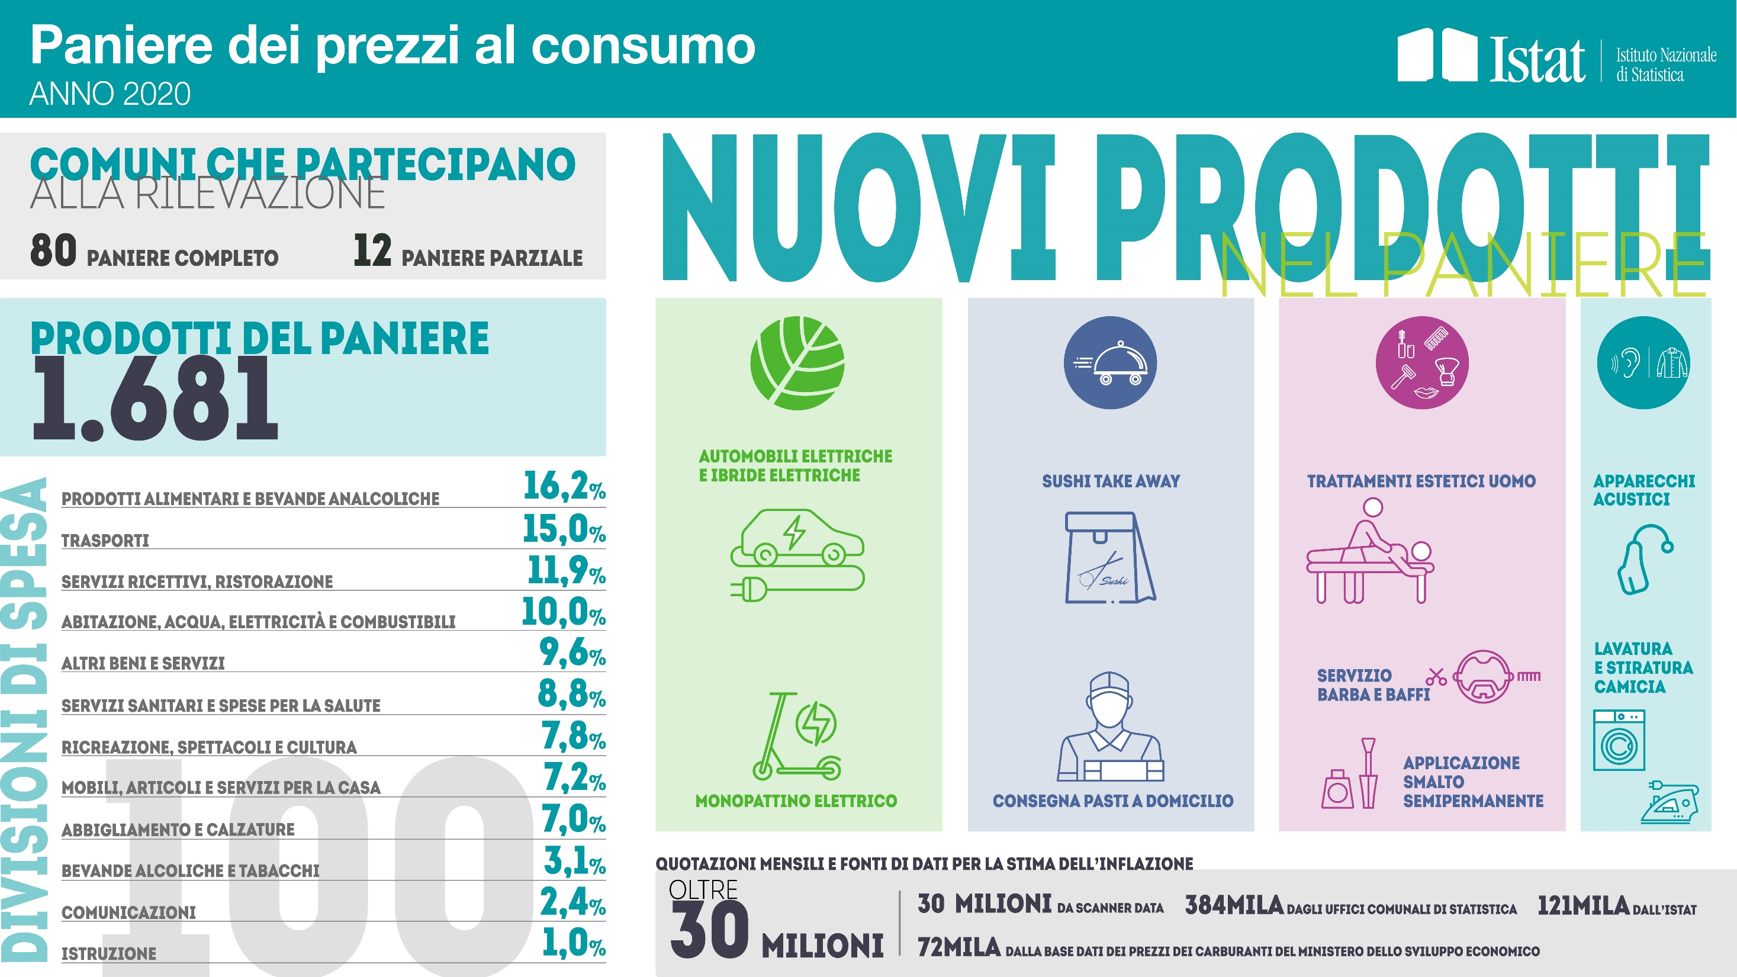

IL PANIERE 2022
https://www.istat.it/it/archivio/paniere+dei+prezzi
entrano nel paniere 2022: sedia da PC, friggitrice ad aria, saturimetro, psicoterapia individuale, test sierologico, molecolare e rapido per Covid-19, poke take away e streaming di contenuti musicali
Ogni anno, l’Istat rivede l’elenco dei prodotti che compongono il paniere di riferimento per la rilevazione dei prezzi al consumo, aggiornando contestualmente le tecniche d’indagine e i pesi con i quali i diversi prodotti contribuiscono alla misura dell’inflazione.
Le novità del 2022, con riferimento sia ai pesi sia al paniere, riflettono la costante evoluzione dei comportamenti di spesa delle famiglie ma anche l’impatto di eventi, come la pandemia tuttora in corso, che condizionano le scelte d’acquisto e la struttura della spesa per consumi.
Nel paniere del 2022 utilizzato per il calcolo degli indici NIC e FOI figurano 1.772 prodotti elementari.
Per il calcolo dell’indice IPCA (armonizzato a livello europeo) il paniere comprende 1.792 prodotti elementari

Slide 17


LA CONTABILITÀ NAZIONALE

Slide 18


La contabilità nazionale può essere definita come una tecnica di sintesi statistica capace di descrivere l’attività economica di un paese o di una circoscrizione territoriale attraverso un quadro contabile coerente.
E’ disciplina economica che si occupa di analizzare, misurare e descrivere le grandezze quantitative macroeconomiche del sistema economico in un determinato periodo di tempo. Per sistema economico si intende invece il complesso delle relazioni che si realizzano tra persone, imprese, enti ed altri operatori economici che agiscono in un determinato territorio svolgendo quattro funzioni fondamentali: produzione, consumo, accumulazione e la distribuzione del reddito e della ricchezza.
Fornisce alcuni parametri fondamentali sullo stato di salute dell’economia, come il PIL del paese.

Slide 19
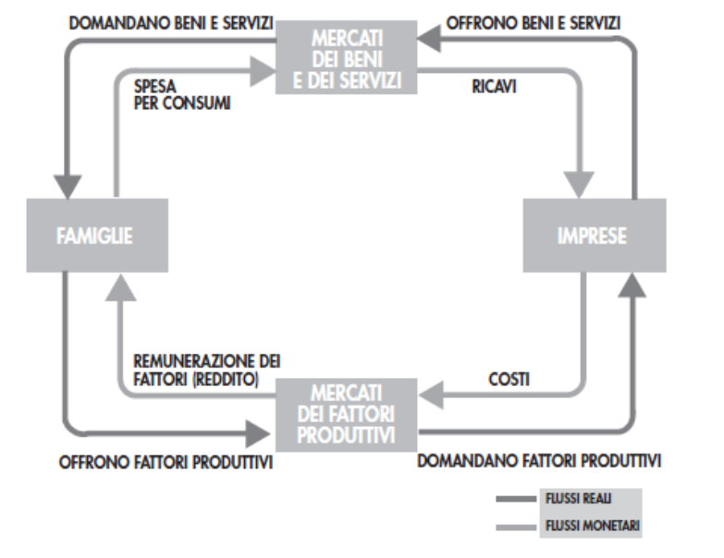
IL FLUSSO CIRCOLARE DEL REDDITO
le imprese producono una certa quantità di beni e servizi
per poter ottenere tale produzione, è necessario impiegare alcuni fattori produttivi (ed in particolare lavoro) che dovranno essere retribuiti
il reddito percepito dalle famiglie sarà consumato per acquistare i beni prodotti dalle varie imprese
attraverso la vendita dei propri prodotti l'impresa disporrà dei mezzi finanziari necessari per poter ricominciare
Il circuito che si stabilisce nel sistema economico è quindi dato:
dalla produzione
che genera redditi
i quali saranno spesi per acquistare i beni e i servizi in precedenza prodotti
attraverso la vendita dei propri prodotti l'impresa disporrà dei mezzi finanziari necessari per poter ricominciare un nuovo ciclo produttivo

Slide 20
Da quanto detto risulta evidente come in un circuito economico la produzione, la spesa ed il reddito costituiscano tre possibili aspetti o «configurazioni» del medesimo «aggregato»
La produzione dell'impresa, infatti, sarà acquistata
produzione = spesa
ciò che le famiglie potranno acquistare sarà pari al reddito percepito
spesa = reddito
mentre il reddito percepito sarà pari al contributo fornito alla produzione di beni e servizi
reddito = produzione

Slide 21
Definizione di operatori residenti nel territorio economico
Il totale dell’economia è definito dal SEC in termini di unità residenti
Le unità che individuano l'economia di un dato paese, e le cui operazioni sono registrate nel Sistema Europeo dei Conti (SEC 2010), sono quelle aventi centro di interesse nel territorio economico del paese stesso. Le unità anzidette sono denominate unità residenti a prescindere dalla loro cittadinanza, dalla personalità giuridica e della effettiva presenza sul territorio economico del paese.

Slide 22
Le definizioni di unità residenti e di territorio economico permettono di precisare ulteriormente le caratteristiche delle operazioni individuate dalla contabilità nazionale.
Operazioni Interne ed operazioni Nazionali
Alle operazioni realizzate sul territorio economico del paese, indipendentemente dalla residenza degli operatori, si attribuirà la qualifica di operazioni interne
mentre le operazioni realizzate dagli operatori residenti del paese considerato, indipendentemente dal luogo in cui operano, saranno definite operazioni nazionali.
La produzione di un’impresa straniera realizzata in Italia viene considerata un’operazioni interna
La produzione di un’impresa italiana realizzata all’estero viene considerata un’operazioni nazionale

Slide 23
Nel sistema europeo di contabilità nazionale l’approccio descrittivo dell’economia di un paese si basa due principali elementi di riferimento:
unità istituzionali, raggruppate in settori, secondo le loro funzioni principali
unità di attività economica raggruppate in branche
Società e “quasi società” non finanziarie;
Società finanziarie;
Amministrazioni pubbliche;
Famiglie;
Istituzioni senza scopo di lucro al servizio delle famiglie;
Resto del Mondo
Per definizione, una branca di attività economica è costituita da un gruppo di UAE locali che esercitano uno stesso tipo di attività produttiva, indipendentemente dal fatto che le unità istituzionali a cui esse appartengono producano prodotti destinabili o non destinabili alla vendita.

Slide 24
Aggregati economici
Si distinguono due tipi di aggregati:
aggregati che si riferiscono direttamente alle operazioni nel sistema SEC 2010: produzione di beni e servizi, consumi finali, investimenti fissi lordi, redditi da lavoro dipendente, ecc.;
aggregati che rappresentano saldi contabili: PIL ai prezzi di mercato, risultato di gestione del totale dell’economia, reddito nazionale lordo, reddito nazionale disponibile, risparmio, saldo delle operazioni correnti con il resto del mondo e patrimonio netto del totale dell’economia (ricchezza nazionale).

Slide 25
I principali aggregati connessi direttamente alle operazioni del sistema dei conti sono:
Produzione
Spesa per consumi finali
Consumi finali effettivi
Consumi intermedi
Investimenti lordi
Esportazioni di beni e servizi
Importazioni di beni e servizi

Slide 26
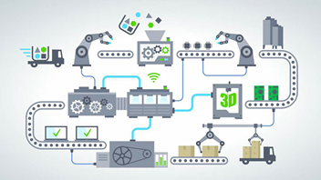

LA PRODUZIONE
L’attività di produzione è una attività esercitata sotto il controllo e la responsabilità di una unità istituzionale che impiega beni e servizi, lavoro e capitale quali input per produrre beni e servizi.
Produzione (di beni e servizi)
La produzione finale, intesa quale risultato finale dell’attività di produzione delle unità residenti, viene calcolata come differenza tra il valore della produzione di beni e servizi conseguita dalle branche produttive e il valore dei beni e servizi intermedi dalle stesse consumati nel periodo considerato (Sistema europeo dei conti, Sec 2010).

Slide 27

I CONSUMI
La produzione può essere utilizzata per essere consumata, impiegata per l'investimento oppure inviata all'estero. Per quanto concerne l'operazione di consumo occorre distinguere se i beni sono consumati direttamente, oppure sono impiegati per essere ulteriormente rielaborati o comunque utilizzati nel processo produttivo.
Nel primo caso si parlerà di
CONSUMI FINALI
nel secondo caso di
CONSUMI INTERMEDI

Slide 28
Consumi finali
I consumi finali rappresentano il valore dei beni e servizi utilizzati per appagare direttamente i bisogni umani, siano essi individuali (consumi finali delle famiglie) o collettivi (consumi finali delle Amministrazioni pubbliche e delle Istituzioni sociali private).
I consumi individuali detti anche consumi finali delle famiglie comprendono i beni e i servizi acquistati direttamente dalle famiglie
Le spese per i servizi che vanno a beneficio dell'intera collettività nel suo complesso (difesa, ordine pubblico, giustizia).
Sono forniti simultaneamente a tutti i membri della collettività oppure a tutti i membri di una particolare categoria collettiva

Slide 29
CONSUMI INTERMEDI
I consumi intermedi (o impieghi intermedi) rappresentano il valore dei beni e servizi consumati quali input in processo di produzione, escluso il capitale fisso il cui consumo è registrato come ammortamento.
I beni e servizi possono essere trasformati oppure esauriti nel processo produttivo.
Si tratta di beni che subiscono un processo di trasformazione (materie prime, semilavorati) oppure sono utilizzati nel processo produttivo come materie ausiliarie (prodotti energetici, imballaggi ecc.)
I consumi intermedi sono, quindi, costituiti dai beni che entrano una volta soltanto nel processo produttivo (come le materie prime e i semilavorati), per essere consumati (si pensi all'energia elettrica), o trasformati (si pensi alla farina trasformata in pane) allo scopo di produrre altri beni e servizi. Sono, invece, esclusi dalla definizione i beni capitali - il cui consumo è rappresentato dall'ammortamento - intendendosi per beni capitali quelli che entrano più volte nel processo di produzione (come gli impianti e gli edifici).
I consumi intermedi possono essere calcolati per una singola impresa o, come aggregato, per un intero settore o per l'intero sistema economico. Sottraendo i consumi intermedi dal valore della produzione si ottiene il valore aggiunto o, a livello di sistema economico, il prodotto interno lordo (PIL).

Slide 30


INVESTIMENTI LORDI
Il valore dei beni materiali acquisiti dalle unità produttive, che procureranno reddito in un periodo successivo. Comprendono: gli investimenti fissi lordi; la variazione delle scorte; le acquisizioni meno le cessioni di oggetti di valore. Gli investimenti lordi includono gli ammortamenti, mentre gli investimenti netti li escludono.
Le importazioni di beni e servizi sono costituite da beni che, prodotti al di fuori del territorio nazionale, sono trasferiti all'interno del suddetto territorio ovvero comprendono tutti i beni (nuovi o usati) che a titolo oneroso o gratuito entrano definitivamente nel territorio economico del paese in provenienza dal Resto del Mondo, nonché i servizi (trasporti, assicurazioni,...) prestati da unità non residenti a unità residenti.
Importazioni
Esportazioni
Le esportazioni di beni e servizi sono costituite da quei beni che, prodotti sul territorio nazionale, vengono trasferiti all'estero e comprendono tutti i beni (nuovi o usati) che a titolo oneroso o gratuito escono dal territorio economico del paese per essere destinati al Resto del Mondo

Slide 31
Saldi contabili
Un saldo contabile è ottenuto come differenza tra il valore totale delle registrazioni in una sezione di un conto e il valore totale delle registrazioni nell’altra sezione dello stesso conto.
I saldi tengono conto di una grande quantità di informazioni e tra essi figurano alcune delle voci più importanti dei conti come dimostrano i seguenti esempi di saldi contabili: valore aggiunto, risultato di gestione, reddito disponibile, risparmio, accreditamento/indebitamento.
Valore aggiunto
Prodotto interno lordo (Pil)
Reddito Nazionale Lordo

Slide 32

Differenza fra il valore della produzione di beni e servizi e i costi sostenuti da parte delle singole unità produttive per l’acquisto di input produttivi, a essa necessari, presso altre aziende.
Esso rappresenta quindi il valore che i fattori produttivi utilizzati dall’impresa hanno ‘aggiunto’ agli input acquistati dall’esterno (materie prime), in modo da ottenere una data produzione
VALORE AGGIUNTO
Valore Aggiunto = Produzione – Consumi intermedi (o costi intermedi)
L'impresa acquista beni e servizi necessari a produrre altri beni e servizi: la differenza tra il valore finale dei beni e servizi prodotti e il valore dei beni e servizi acquistati per essere impiegati nel processo produttivo è il valore aggiunto. Pertanto si può dire che esso è una misura dell'incremento lordo del valore risultante dell'attività economica, cioè nel processo di trasformazione delle materie prime iniziali in prodotto finale.

Slide 33
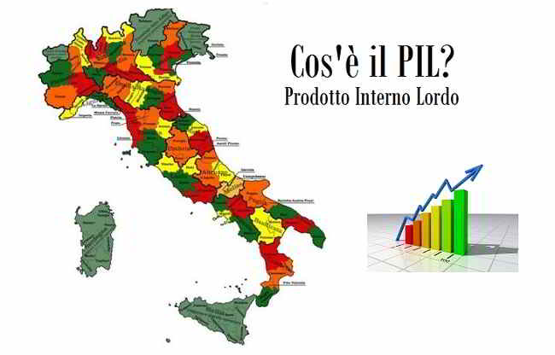
Il Prodotto interno lordo o PIL è la misura della produzione finale del paese, infatti, rappresenta il valore complessivo di tutti i beni e servizi finali prodotti all’interno del territorio economico in un determinato periodo di tempo.
Il risultato finale dell’attività di produzione delle unità produttrici residenti. Corrisponde alla produzione totale di beni e servizi dell’economia, diminuita dei consumi intermedi e aumentata dell’Iva gravante e delle imposte indirette sulle importazioni.
È altresì pari alla somma dei valori aggiunti a prezzi base delle varie branche di attività economica, aumentata delle imposte sui prodotti (compresa l’Iva e le imposte sulle importazioni), al netto dei contributi ai prodotti (Sistema europeo dei conti, Sec 2010)
Pil = Valore aggiunto – Imposte Indirette Nette
Imposte Indirette Nette =
Iva + Imposte sui prodotti – Contributi sui prodotti + Imposte sulle importazioni

Slide 34
La produzione finale, il reddito e la spesa (domanda) finale, che emergono in fasi diverse del processo economico, assumono lo stesso valore monetario. Da qui la centralità del PIL nei sistemi di CN e nell’analisi economica
Il PIL misura contemporaneamente REDDITO e SPESA ovvero
Reddito totale (la somma di tutti i redditi guadagnati dai componenti dell’economia)
Spesa totale per beni e servizi prodotti nell’economia
REDDITO = SPESA = PIL
Perché in un sistema economico il reddito deve essere uguale alla spesa
Infatti, in ogni transazione che avviene nel sistema, e quindi nell’aggregato delle transazioni, vi è un compratore e un venditore e
La spesa dell’acquirente deve essere identica al reddito del venditore.
Quindi, se si è misurato il reddito percepito, si è automaticamente misurata la spesa.
(Ricordate il semplice modello del flusso circolare)

Slide 35
Il reddito nazionale non è altro che la nuova ricchezza prodotta ogni anno (o comunque nell'intervallo di tempo considerato) dal sistema economico nel suo complesso e distribuita tra coloro che hanno concorso a formarla.
Reddito nazionale lordo (RNL)
Il reddito nazionale lordo (RNL) rappresenta il totale dei redditi percepibili dalle unità istituzionali residenti, ed è il reddito effettivo delle famiglie e delle imprese di un paese. E’ la somma dei redditi distribuiti alle imprese e agli individui che hanno fornito i fattori della produzione (capitale, lavoro) alle attività produttive, in un determinato periodo di tempo e in un determinato paese.

Slide 36
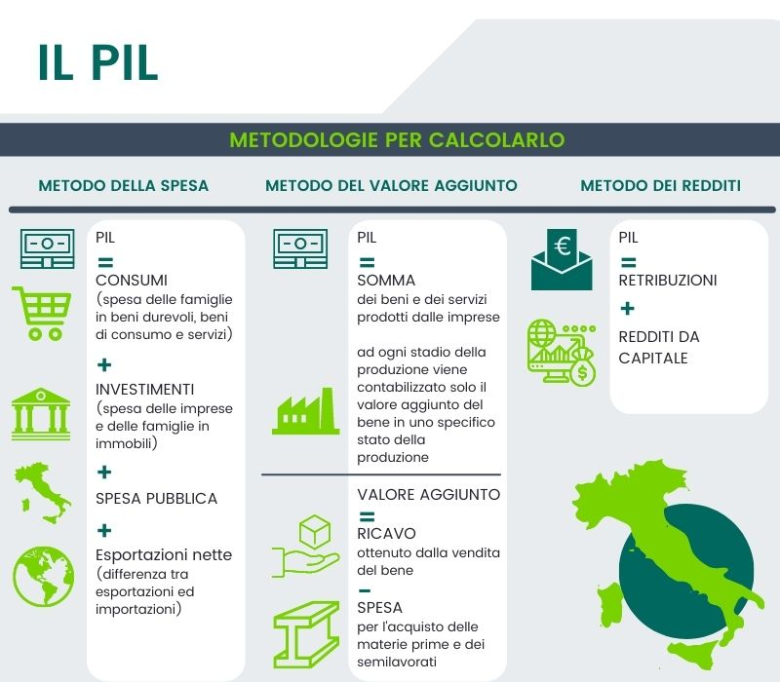
REDDITO = SPESA = PIL

Slide 37

A cosa serve il PIL
Il Prodotto Interno Lordo è il principale indicatore di salute di un sistema economico, dato che rappresenta la capacità del sistema stesso di produrre e vendere beni.
E' sull'analisi dell'andamento passato e presente del PIL e sulle stime delle sue evoluzioni future che si concentrano le attenzioni di analisti ed economisti, e non solo: il PIL è infatti la variabile più importante nelle decisioni di politica economica.
Inoltre i rapporti e le interazioni tra PIL, deficit e debito pubblico sono i parametri fondamentali che i Paesi membri dell'eurozona si sono impegnati a rispettare al fine di garantire la convergenza dei conti pubblici e rendere solida l'unione economica e monetaria.

Slide 38
Il Sistema dei Conti Nazionali Annuali in Italia

Slide 39
descrive in termini quantitativi e sotto forma contabile l’attività economica e finanziaria del nostro Paese o di sue determinate ripartizioni territoriali, per periodi coincidenti con l’anno solare e/o per intervalli temporali più brevi (trimestri)
Il sistema dei Conti Nazionali Annuali
Le stime dei conti nazionali sono prodotte in conformità dall’Istat con quanto stabilito dal manuale del Sistema europeo dei conti nazionali e regionali (SEC 2010). Le disposizioni metodologiche da esso stabilite costituiscono delle regole stringenti per i paesi dell’Unione europea, assicurando la comparabilità delle stime. Il SEC 2010 inoltre prevede un programma di trasmissione obbligatoria dei dati.

Slide 40
A partire dalla definizione e misura del PIL si apre il SISTEMA dei Conti Nazionali, costituito da un insieme di Conti in sequenza, ognuno dei quali descrive una specifica fase del circuito economico.
Conto della produzione
Conto della generazione dei redditi primari
Conto della attribuzione dei redditi primari
Conto della distribuzione secondaria del reddito
Conto di utilizzazione del reddito disponibile
Conto delle transazioni internazionali
Il Sistema comprende inoltre 2 Conti che descrivono gli scambi di beni e servizi che chiudono per definizione IN EQUILIBRIO
Conto delle risorse e degli impeghi
Conto di equilibrio dei beni e servizi

Slide 41
CONTO DELLA PRODUZIONE (il valore creato)
Il conto della produzione esprime il valore della produzione totale come somma dei costi sostenuti per ottenerla: i costi per beni e servizi intermedi (CI) e quelli per la remunerazione dei fattori produttivi primari lavoro e capitale (PIL).
Il Conto della produzione (uno dei primi del sistema di CN) è una equazione contabile molto semplice che esprime il valore della produzione come somma dei costi sostenuti per realizzarla: costo per gli acquisti di beni e servizi intermedi (l’aggregato consumi intermedi) e costo per la remunerazione dei fattori produttivi primari (lavoro e capitale), che abbiamo visto è l’aggregato valore aggiunto o prodotto interno lordo.

Slide 42
CONTO DELLE RISORSE E DEGLI IMPIEGHI
È il conto che riflette l’uguaglianza tra le risorse e gli impieghi di beni e servizi finali dell’intera economia.
Fra le risorse, il prodotto interno lordo e le importazioni di beni e servizi e, fra gli impieghi finali, la spesa per consumi finali, gli investimenti lordi e le esportazioni di beni e servizi.
Esso pone in evidenza l’equilibrio esistente tra le diverse componenti dell’offerta e della domanda finale di beni e servizi
In questo conto non compaiono più né la produzione totale, né i consumi intermedi, ma soltanto risorse e impieghi finali. Il conto esprime pertanto il bilancio tra le risorse e gli impieghi di beni e servizi per usi finali.

Slide 43
CONTO DI EQUILIBRIO DI BENI E SERVIZI
Il conto esamina tutte le operazioni di produzione e di scambio che si realizzano sul territorio economico del Paese. E' un conto equilibrato, nel quale le risorse disponibili sono confrontate con i possibili impieghi.
da un lato, figura l'offerta totale, costituita dai beni e servizi prodotti e da quelli importati
In altri termini è un bilancio in cui
dall'altro, è riportata la domanda totale, costituita dai consumi intermedi, dai consumi finali, dagli investimenti e dalle esportazioni.

Slide 44

Amministrazioni pubbliche (Ap): Unità istituzionali le cui funzioni principali consistono nella produzione e offerta di beni e servizi non destinabili alla vendita, destinati a consumi collettivi e individuali, e nella redistribuzione del reddito e della ricchezza del Paese.
Tali unità sono finanziate da versamenti obbligatori (imposte e contributi) effettuati da unità istituzionali appartenenti ad altri settori dell’economia (famiglie, imprese e istituzioni).

Slide 45
Il settore delle Amministrazioni Pubbliche
Annualmente l'Istat predispone l'elenco delle unità istituzionali appartenenti al settore delle Amministrazioni Pubbliche (Lista S13).
I criteri utilizzati per la classificazione delle unità all’interno del perimetro del Settore S.13 hanno natura statistico-economica. La forma giuridica dell’unità non è determinante ai fini classificatori.
“è costituito dalle unità istituzionali che agiscono da produttori di beni e servizi non destinabili alla vendita, la cui produzione è destinata a consumi collettivi e individuali e sono finanziate da versamenti obbligatori effettuati da unità appartenenti ad altri settori, nonché dalle unità istituzionali la cui funzione principale consiste nella redistribuzione del reddito della ricchezza del paese”
Secondo il SEC 2010, il Settore S.13

Slide 46
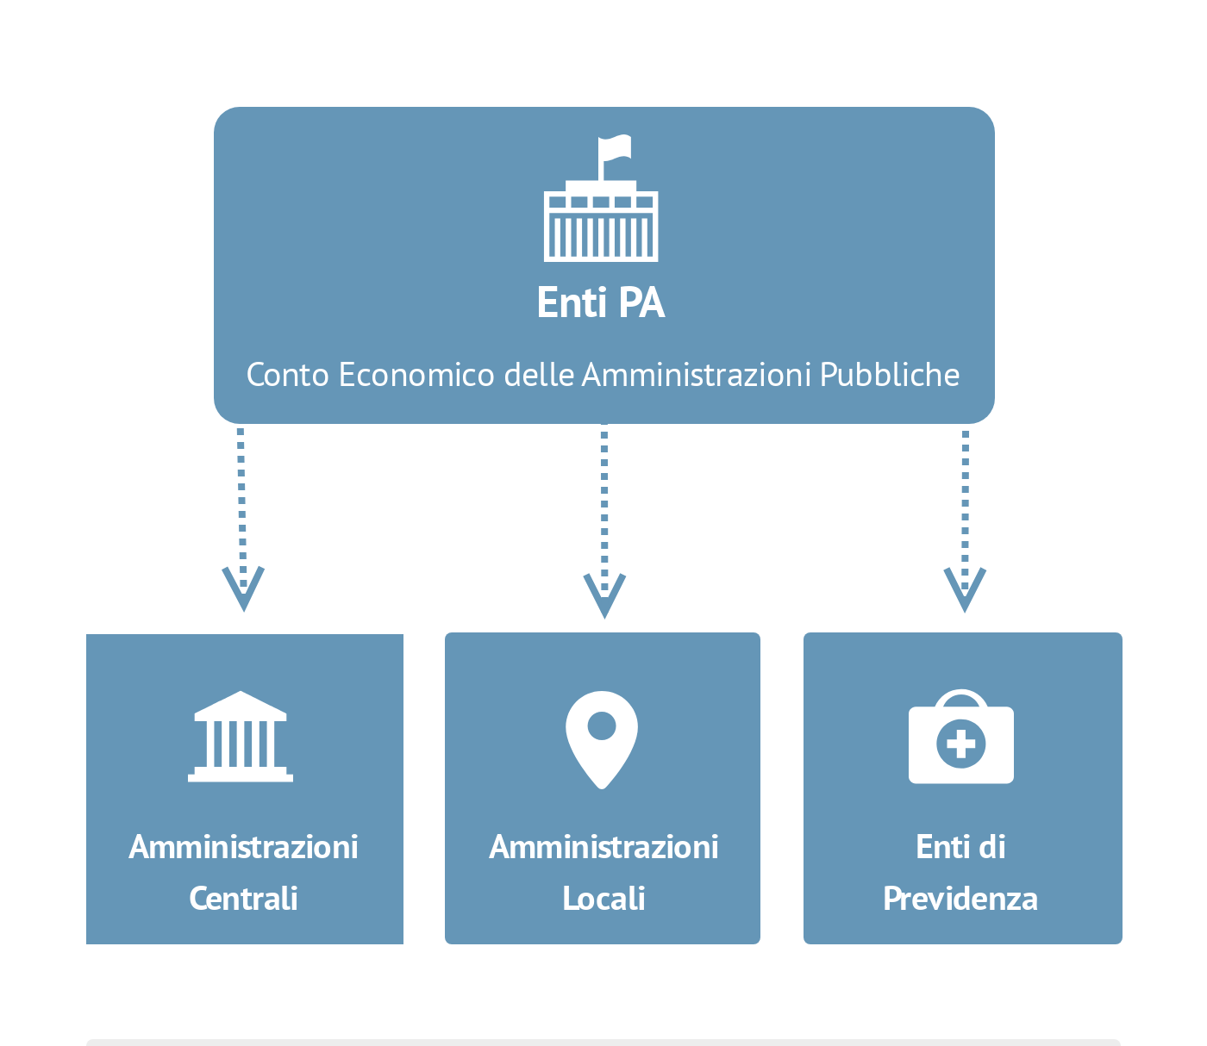

Slide 47
Conto consolidato delle Amministrazioni pubbliche
Lo strumento contabile che permette di ottenere un quadro unitario e completo di tutta l'attività pubblica è il consolidamento dei conti.
Il conto consolidato è un prospetto contabile che si forma fondendo i conti di tutte le amministrazioni, con l'eliminazione delle partite che, costituendo spese per un ente ed entrate per un altro, si compensano a vicenda (per esempio, i trasferimenti di somme erogati dallo Stato per finanziare altri enti).
Il Conto consolidato delle Amministrazioni pubbliche è redatto annualmente dall'Istat e aggrega fra loro i conti delle Amministrazioni centrali, delle Amministrazioni locali e degli Enti di previdenza, con l'elisione dei trasferimenti che avvengono all'interno del sistema delle Amministrazioni pubbliche.
Nell’ambito delle statistiche di contabilità nazionale, per tale settore, l’Istat compila il conto economico consolidato che costituisce il riferimento per gli aggregati trasmessi alla Commissione Europea, in applicazione del Protocollo sulla Procedura per i Deficit Eccessivi annesso al Trattato di Maastricht.

Slide 48
Le entrate e le spese totali
Il Conto economico consolidato delle AP descrive le principali voci di entrata e spesa per classificazione economica, ovvero per la natura economica delle operazioni effettuate distinguendole in:
correnti: per le voci relative al normale funzionamento delle AP (redditi da lavoro dipendente, prestazioni sociali, entrate tributarie, etc.)
in conto capitale: per le voci generalmente straordinarie e atte ad aumentare la capacità produttiva (investimenti fissi lordi, contributi agli investimenti dei soggetti privati, etc.)
Le entrate complessive corrispondono alla somma delle entrate correnti e delle entrate in conto capitale.

Slide 49
La pressione fiscale indica l’incidenza percentuale sul PIL dell’ammontare complessivo delle entrate tributarie (imposte dirette, indirette e in conto capitale) e contributive (contributi sociali effettivi e figurativi).
Indica l’ammontare di risorse che la Pubblica Amministrazione preleva ogni anno sotto forma di imposte e contributi e si calcola così:
Misura la quota del reddito prelevato dallo Stato o dagli enti locali tramite imposte, tasse, tributi allo scopo di finanziare la spesa pubblica.

Slide 50
Le spese totali
Le spese totali sono date da domanda diretta di beni e servizi, trasferimenti e interessi.
Le spese (o uscite) si dividono in:
spese correnti (o uscite correnti), destinate alla produzione ed al funzionamento dei vari servizi delle amministrazioni pubbliche, nonché alla redistribuzione dei redditi per fini non direttamente produttivi;
spese in conto capitale (o uscite in conto capitale), che incidono direttamente o indirettamente sulla formazione di capitale, consistono nel valore degli investimenti effettuatati dalla Pubblica Amministrazione.
Le spese (o uscite) complessive corrispondono alla somma delle spese correnti e delle spese in conto capitale.

Slide 51
I saldi del conto economico consolidato delle AP
Il conto economico consolidato delle Amministrazioni Pubbliche evidenzia tre saldi principali:
il saldo corrente o risparmio pubblico è il saldo (avanzo o disavanzo) della parte corrente del conto economico, ottenuto come differenza tra le entrate correnti (tributarie ed extra-tributarie) e le spese correnti;
Esso costituisce il parametro in base al quale si verifica il rispetto dell’obbligo di copertura da parte della legge di stabilità: questa può infatti introdurre nuovi oneri correnti (nella forma di maggiori spese e/o di minori entrate) solo in presenza di un ammontare equivalente di risorse correnti (minori spese e/o maggiori entrate) previste dalla legge finanziaria stessa.

Slide 52
il saldo primario è il saldo (avanzo o disavanzo) risultante dalla differenza tra entrate complessive ed uscite complessive al netto della spesa per interessi passivi sul debito pubblico. Può essere scomposto in saldo corrente primario (differenza tra entrate correnti e uscite correnti al netto degli interessi passivi) e saldo in conto capitale (differenza tra entrate in conto capitale e uscite in conto capitale).
Riporta il differenziale tra le entrate complessive delle amministrazioni pubbliche e le uscite, con esclusione della spesa per interessi. Di fatto esso indica il risultato d’esercizio, al netto degli oneri, (costituiti dagli interessi) derivanti dai risultati negativi degli anni finanziari precedenti.
Si tratta di un saldo che costituisce uno dei principali fattori che concorrono alla variazione annua del debito pubblico, ed ha pertanto uno specifico rilievo per l’analisi di sostenibilità del debito medesimo.

Slide 53
il saldo del conto economico delle amministrazioni pubbliche, l'indebitamento (o accreditamento) netto o anche, rispettivamente, surplus o avanzo pubblico, oppure deficit o disavanzo pubblico, ottenuto dalla differenza tra tutte le entrate e tutte le spese iscritte in bilancio, entrambe depurate delle operazioni di natura finanziaria (concessioni e riscossioni di credito, operazioni relative a partecipazioni azionarie e i conferimenti, l’accensione ed il rimborso di prestiti). È il parametro di riferimento per il rispetto dei vincoli sul disavanzo (o deficit) previsti a livello europeo.
L’indebitamento netto, in concreto, misura l’eccedenza della spesa rispetto alle risorse a disposizione del settore pubblico, da finanziare attraverso la vendita di attività o l’aumento delle passività: ne consegue che di fatto esso misura la variazione del debito pubblico prodotta a seguito del risultato di esercizio nell’anno di riferimento.
Tale saldo è il numeratore del rapporto deficit/PIL calcolato ai fini della verifica del rispetto del limite del 3% introdotto dal Trattato di Maastricht.

Slide 54
il deficit o disavanzo pubblico
differenza tra le spese sostenute dallo Stato in un anno e le entrate finanziarie di cui ha beneficiato (nel caso in cui le entrate siano superiori alle uscite si avrà un avanzo)
il debito pubblico
valore derivato dall’indebitamento accumulato dallo Stato negli anni
Relazione tra indebitamento netto (disavanzo) e debito
Bt-1 = Stock del debito pubblico alla fine del periodo t-1
Dt = Disavanzo (indebitamento netto) del periodo t
Bt = Stock del debito pubblico alla fine del periodo t
Bt-1 + Dt = Bt

Slide 55
La differenza fondamentale tra debito e deficit è che:
il debito è un valore stock dato dalla somma dei deficit degli anni precedenti non ancora ripagati
mentre il deficit è un valore flusso che riflette la situazione di indebitamento entro un intervallo di tempo, di solito un anno
In presenza di un deficit pubblico il debito pubblico aumenta, in presenza di un avanzo invece il debito pubblico diminuisce.

Slide 56
In Italia le analisi sul mercato del lavoro si basano principalmente, sebbene non esclusivamente, sulle statistiche prodotte dall’Istat attraverso appunto la Rilevazione sulle forze di lavoro (Rfl), indagine campionaria condotta mediante interviste alle famiglie, che riporta la stima dei principali aggregati dell’offerta di lavoro, occupati e disoccupati.
rappresenta la principale fonte di informazione statistica sul mercato del lavoro italiano
La rilevazione campionaria sulle forze di lavoro
Le informazioni rilevate presso la popolazione costituiscono la base sulla quale vengono derivate le stime ufficiali degli occupati e dei disoccupati, nonché le informazioni sui principali aggregati dell’offerta di lavoro (professione, settore di attività economica, ore lavorate, tipologia e durata dei contratti, formazione…)

Slide 57
popolazione attiva (o forze di lavoro)
La prima distinzione da introdurre è quella tra:
popolazione non attiva
Attivi sono considerati coloro che manifestano l’effettiva disponibilità a svolgere un’attività lavorativa, salvo impedimenti temporanei.
Il resto della popolazione costituisce il raggruppamento degli inattivi, coloro, cioè, che per ragioni connesse all’età o a condizioni e scelte personali, non lavorano e non sono alla ricerca di un lavoro.
La popolazione attiva corrisponde all'offerta di lavoro, cioè al complesso di persone sul quale un Paese può contare per l'esercizio e lo sviluppo delle attività economiche.

Slide 59
Da questa prima distinzione si ricavano alcuni importanti indici:
il tasso di attività generico
Tasso di attività: rapporto percentuale tra le forze di lavoro e la corrispondente popolazione di riferimento
Fornisce una misura della partecipazione della popolazione al mercato del lavoro, ovvero da conto della diffusione della disponibilità effettiva al lavoro commisurandola alla sua consistenza demografica

Slide 60
il tasso di occupazione generico
Tasso di occupazione: rapporto percentuale tra gli occupati e la corrispondente popolazione di riferimento.
Misura la quota di popolazione che svolge un lavoro: in un’ottica economica rappresenta la parte dell’offerta di lavoro che ha trovato incontro con la domanda, in rapporto alla popolazione.
Rappresenta quindi un indicatore indiretto di benessere economico, poiché indica la misura di quanto sono distribuiti i redditi da lavoro tra la popolazione, ma anche di quanta parte della popolazione partecipa alla produzione della ricchezza di un territorio.

Slide 61
il tasso di disoccupazione
Tasso di disoccupazione: rapporto percentuale tra i disoccupati e le corrispondenti forze di lavoro
(rapporto percentuale tra i disoccupati in una determinata classe di età (in genere 15 anni e più) e l'insieme di occupati e disoccupati della stessa classe di età.)
Rappresenta quindi la quota di forza lavoro che non ha trovato un incontro con la domanda, in rapporto alla forza lavoro stessa, in altre parole, misura la mancanza di lavoro tra coloro che sono disponibili a lavorare, cioè le forze di lavoro.
Riproduce quindi un indicatore indiretto di benessere sociale, poiché fornisce la misura dell’intensità della mancanza di lavoro tra la popolazione disponibile a lavorare in un determinato territorio.
Il tasso di disoccupazione giovanile è il rapporto percentuale fra la popolazione dai 15 ai 24 anni in cerca di occupazione e le forze di lavoro totali della stessa fascia di età.

